Slide 1
Общая характеристика типа Моллюски (Мягкотелые). Класс Брюхоногие моллюски.

Slide 2
Контрольный срез по теме «Плоские, Круглые, Кольчатые черви»
Для каждого представителя из типов плоских, круглых и кольчатых червей выберите соответствующие характеристики:

Slide 3
 | Плоские черви | Круглые черви | Кольчатые черви
1. Представители: А. Белая планария Б. Печеночный сосальщик В. Бычий цепень Г. Аскарида Д. Дождевой червь Е. Нереида
2. Класс: А. Сосальщики Б. Ленточные черви В. Ресничные черви Г. Малощетинковаые черви Д. Многощетинковые черви Е. Нематоды
3.Местообитание: А. Поселяются в органах, богатых кровью Б. Поселяются в кишечнике человека и животных В. Живет в пресных водоемах: прудах, реках, озерах Г. Живет в соленых водоемах: морях, океанах Д. Живет в почве, богатой перегноем
ДАЛЬШЕ

Slide 4
 | Плоские черви | Круглые черви | Кольчатые черви
4. Форма тела: А. Тело вытянутое, в поперечном сечении круглое Б. Тело уплощенно-листовидное В. Тело уплощенно-вытянутое Г. Тело уплощенно-лентовидное Д. Тело вытянутое, в поперечном сечении овальное
5. Деление тела на членики: А. Тело разделено на членики Б. Тело на членики не разделено
6. Наличие полости между органами: А. Внутренние органы расположены в полости тела, заполненной жидкостью Б. Полость тела отсутствует, промежутки между органами заполнены клетками
7. Покровы тела: А. На коже имеются многочисленные реснички Б. На члениках тела имеются лопасти с длинными щетинками В. На члениках тела расположены короткие щетинки Г. Щетинки и реснички на теле отсутствуют. Покровы гладкие, плотные. Д. Щетинки и реснички на теле отсутствуют. Покровы гладкие, тонкие
ДАЛЬШЕ

Slide 5
 | Плоские черви | Круглые черви | Кольчатые черви
8. Мускулатура тела: А. Имеются продольные, кольцевые и спинно-брюшные слои мышц Б. Имеются продольные и кольцевые слои мышц В. Имеется продольный слой мышц
9. . Питание: А. Питаются тканями органов человека и животных Б. Питаются готовой переваренной пищей В. Питаются перегнившими растительными остатками Г. Питаются мелкими беспозвоночными
10. Органы пищеварения: А. Рот, глотка, пищевод, кишечник, заканчивающийся анальным отверстием Б. Рот, глотка, пищевод с зобом, желудок, кишечник, заканчивающийся анальным отверстием В. Рот, глотка, пищевод, кишечник, заканчивающийся слепо Г. органы пищеварения отсутствуют. Пища всасывается через всю поверхность тела | .
11. Органы кровообращения: А. Кровеносная система замкнутая. Состоит из спинного и брюшного сосудов с кольцевыми перемычками Б. Органы кровообращения отсутствуют
ДАЛЬШЕ

Slide 6
 | Плоские черви | Круглые черви | Кольчатые черви
12. Органы дыхания: А. Дышит растворенным в воде кислородом при помощи жабр Б. Органы дыхания отсутствуют. Кислород поступает в организм через всю поверхность тела
13. Нервная система: А. Состоит из мозгового ганглия и отходящих от него нервных стволов с ответвлениями Б. Состоит из окологлоточного нервного кольца и отходящих от него нервных стволов с ответвлениями В. Состоит из окологлоточного нервного кольца и брюшной нервной цепочки с ответвлениями
14. Органы чувств: А. Органы чувств развиты хорошо Б. Органы чувств развиты слабо | .
15. Размножение: А. Размножаются бесполым путем, распадаясь на части, регенерирующие до целого червя. Известно половое размножение путем слияния сперматозоидов с яйцеклетками Б. Размножаются только половым путем. Животные обоеполые - гермафродиты В. Размножаются только половым путем. Животные раздельнополые
ДАЛЬШЕ

Slide 7
 | Плоские черви | Круглые черви | Кольчатые черви
16. Откладка яиц: А. Яйца откладывают открыто Б. Яйца откладывают в коконе
17. Развитие: А. Развитие прямое, протекает без превращения Б. Развитие непрямое, протекает с превращением. Есть личиночные стадии. Окончательный хозяин – человек, промежуточный хозяин – крупный рогатый скот В. Развитие непрямое, протекает с превращением. Есть личиночные стадии. Окончательный хозяин – крупный рогатый скот, промежуточный хозяин – брюхоногий моллюск Г. Развитие непрямое, протекает с превращением. Личинка свободноплавающая в толще воды

Slide 8
Тип Моллюски

Slide 9
Внутреннее строение типичного моллюска.

Slide 10
Выяви признаки, характерные для представителей класса Моллюски, и заполни таблицу.
Признаки
Среда обитания
Скелет
Симметрия
Строение тела
Сегментация
Классы

Slide 11
Класс
Брюхоногие
моллюски

Slide 13
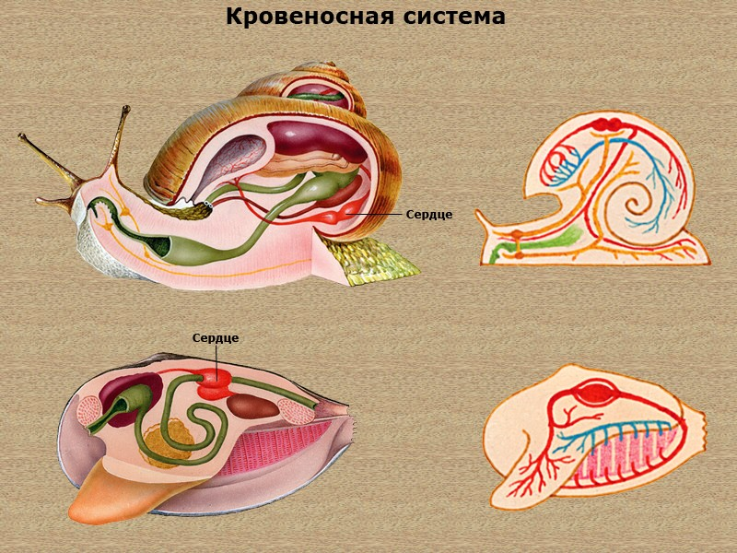
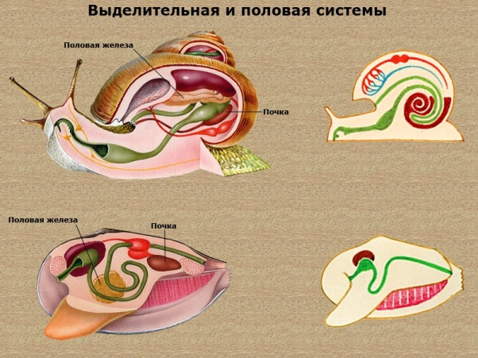
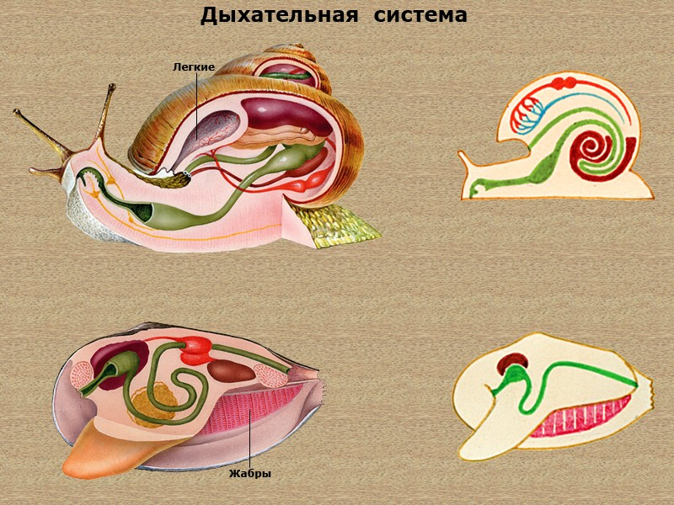
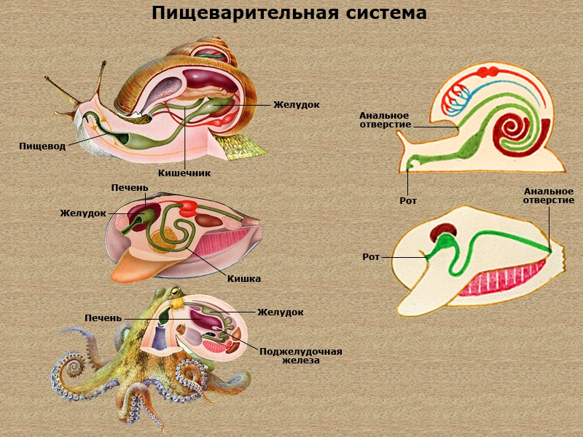
Системы органов

Slide 17
Брюхоногие. Слева направо: теребра, розовое морское ушко, окаймлённый слизень, растопыренная филлидия.

Slide 18
Брюхоногие. Слева направо: гигантская ахатина, гранатовое блюдечко, большой прудовик, географический конус.

Slide 19
Брюхоногие. Слева направо: банановый слизень, бороздчатый лиоплакс, таинственная улитка, ребристый бузикотипус.

Slide 20
Заполним таблицу
Признаки
Места обитания
Раковина
Тело
Органы чувств
Органы дыхания
Кровообращение
Пищеварительная система
Размножение
Представители

Slide 21
Проверим знания
1). Животные, имеющие раковину или ее остатки, мягкое тело, не разделенное на членики, и для большинства животных состоящее из головы, туловища и мускулистой ноги, называются _____________ или ___________ .
2). Виды животных, относящиеся к типу Моллюски, делятся на классы: _______________ , ____________________ и ______________________ .
3). Орган, который защищает организм моллюска от вредных воздействий внешней среды, и является внешним скелетом, называется _____________ .
4). Орган, который покрывает тело моллюска и прилегает к раковине, называется _____________ .
5). Сердце прудовика состоит из: _____________ и ________________ .

Slide 22
Домашнее задание
Выберите номера правильных ответов и исправьте неверные:
1. Моллюски обитают в различных водоемах и на суше.
2. Все моллюски имеют двустворчатую или спиральную раковину.
3. Раковина моллюсков образуется из веществ, выделяемых краями мантии.
4. Раковина служит защитой мягкого тела моллюсков.
5. Мантийная полость моллюсков не имеет связи с внешней средой.
6. Тело прудовика, беззубки и кальмара состоит из головы, туловища и мускулистой ноги.
7. Большинство моллюсков ведут малоподвижный образ жизни.
8. Среди моллюсков имеются хищники.
9. Кальмар и осьминог питаются крабами, рыбами и другими водными животными.
10. Большой прудовик дышит растворенным в воде кислородом с помощью жабр.
11. Кровеносная система моллюсков замкнутая. Она состоит из сердца и кровеносных сосудов.
12. Всем моллюски – обоеполые животные (гермафродиты).
13. Развитие прудовика происходит без личиночной стадии.
14. Все моллюски – растительноядные животные.

